Slide 1
Manfaat dan Jenis Kegiatan Pramuka

Slide 2
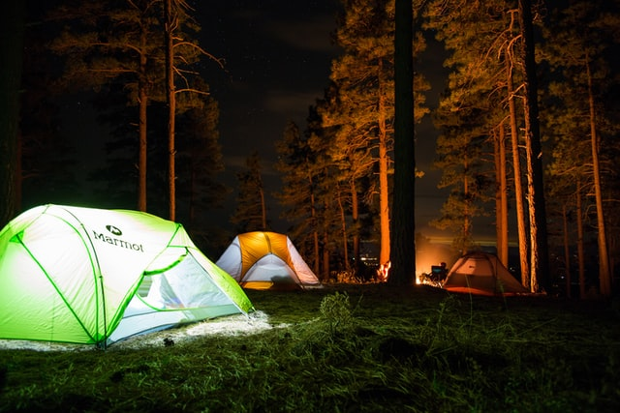

Slide 3
5 Manfaat Mengikuti Kegiatan Pramuka di Sekolah
1. Menjadi Lebih Mandiri
2. Melatih dan Memupuk Rasa Disiplin
3. Menumbuhkan Semangat Kerjasama dan Gotong-royong
4. Memupuk Kepedulian pada Sesama
5. Belajar dan Melatih Kemampuan Organisasi

Slide 4
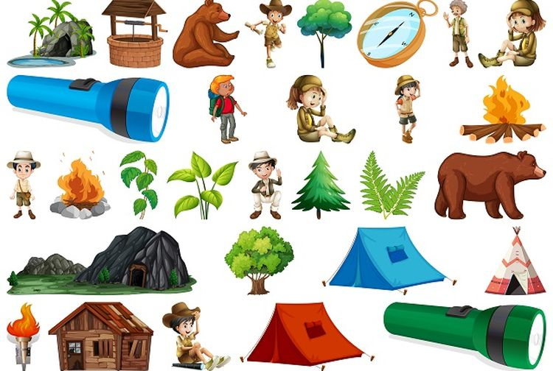

Slide 5
5 Jenis Kegiatan Pramuka Penggalang
1. Jambore
2. Gladian Pimpinan Regu
3. Penjelajahan
4. Latihan Bersama
5. Lomba Tingkat

Slide 6
Kursus Pembina Pramuka Mahir Tingkat Dasar (KMD)
Gerakan Pramuka sebagai wadah pembinaan generasi muda hendaknya selalu siap merespon kemajuan zaman. Dinamika perkembangan zaman menuntut Pramuka untuk senantiasa mempertahankan eksistensinya dengan tetap memegang teguh pada Satya dan Darma Pramuka.
Pendidikan dan pelatihan yang diselenggarakan secara berkala dan berkelanjutan di setiap tingkatnya memberikan kontribusi positif terhadap pembentukan karakter generasi penerus bangsa.

Slide 7
Salah satu pemegang peran penting dalam kegiatan pendidikan dan pelatihan adalah Pembina Pramuka.
Sebagai Pembina Pramuka, merencanakan pembelajaran dengan suatu kreativitas yang tinggi, inovasi yang mapan, dan aplikasi teori kepramukaan yang riil tentu dibutuhkan untuk menciptakan suatu kegiatan Pramuka yang bermanfaat.
Pembekalan sangatlah dibutuhkan dalam rangka menghasilkan pelatih-pelatih pramuka yang berkualitas.

Slide 8
KMD atau Kursus Mahir Dasar merupakan suatu kegiatan pendidikan dan pelatihan yang bertujuan memberi bekal pengetahuan dasar dan pengalaman praktis membina pramuka melalui kegiatan kepramukaan dalam satuan pramuka yang meliputi perindukan siaga, pasukan penggalang, ambalan penegak, dan racana pandega.
Kegiatan ini merupakan pembekalan bagi generasi bangsa khususnya anggota Gerakan Pramuka dengan harapan dapat menciptakan profil Pembina Pramuka masa kini yang sesuai dengan semangat revitalisasi Gerakan Pramuka, serta mempu menjadi motor pembentuk generasi muda yang beriman, bertaqwa, dan berbudi pekerti luhur.

Slide 9
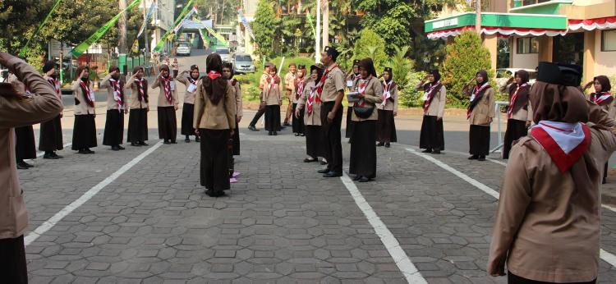

Slide 10
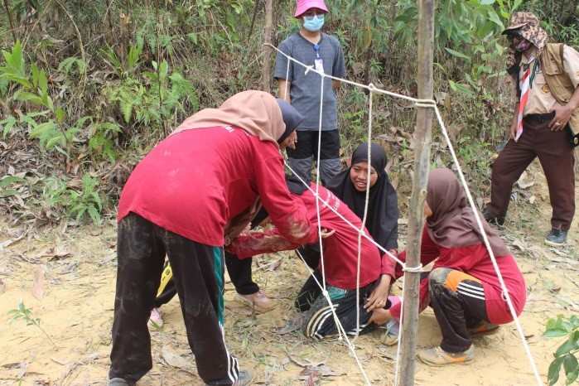

Slide 11
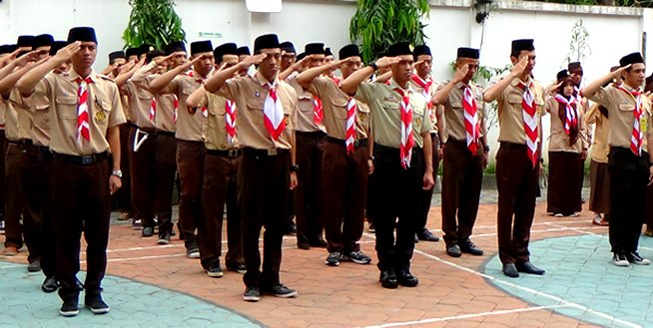

Slide 12
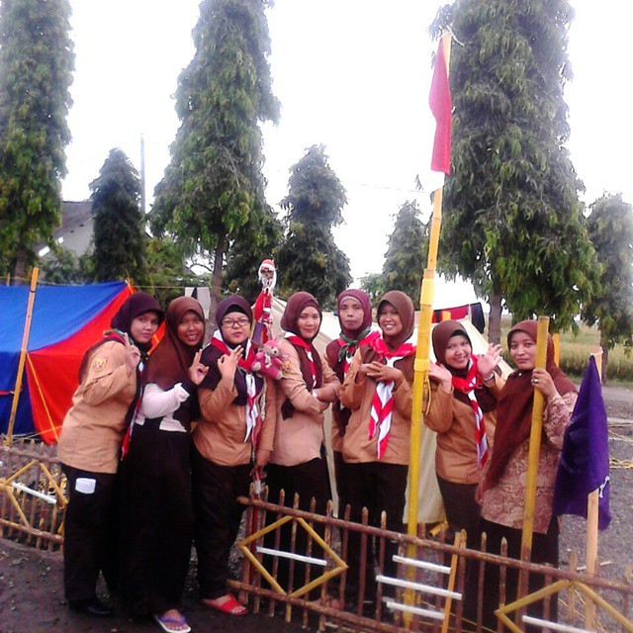

Slide 13
